Slide 1
SDFGSG
ÄRA SUITSETA
c ÄRA KASUTA ÜHTEGI TUBAKATOODET
Sõnumid elanikkonnale
#PrEvCan #CANCERCODE
PrEvCan kampaania algatas EONS ja seda viiakse läbi koostöös kampaania peamise partneri ESMOga. Rohkem infot: www.cancernurse.eu/prevcan

Slide 2
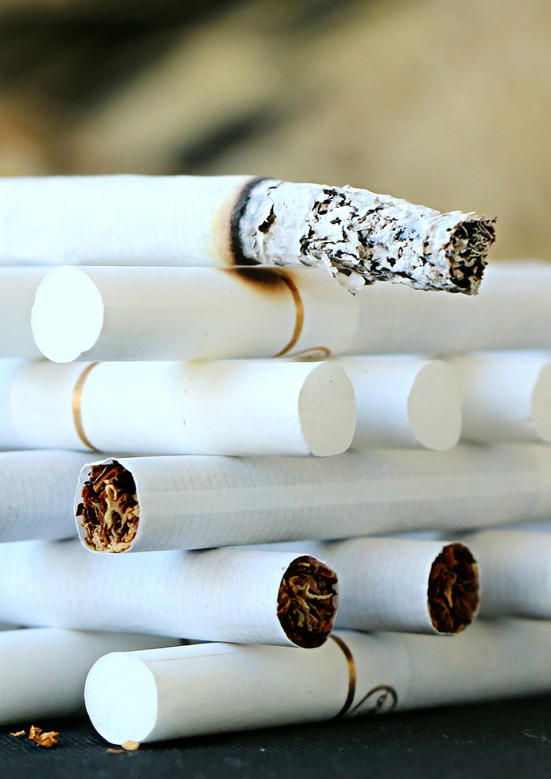
SDFGSG
Sisesta siia oma organisatsiooni logo
ÄRA SUITSETA
c ÄRA KASUTA ÜHTEGI TUBAKATOODET
Suitsetamine on endiselt vähktõve suurim riskitegur
#PrEvCan #CANCERCODE
PrEvCan kampaania algatas EONS ja seda viiakse läbi koostöös kampaania peamise partneri ESMOga. Rohkem infot: www.cancernurse.eu/prevcan

Slide 3
SDFGSG
Sisesta siia oma organisatsiooni logo
ÄRA SUITSETA
c ÄRA KASUTA ÜHTEGI TUBAKATOODET
Enamik e-sigarette sisaldavad nikotiini ja tekitavad seetõttu sõltuvust
#PrEvCan #CANCERCODE
PrEvCan kampaania algatas EONS ja seda viiakse läbi koostöös kampaania peamise partneri ESMOga. Rohkem infot: www.cancernurse.eu/prevcan

Slide 4
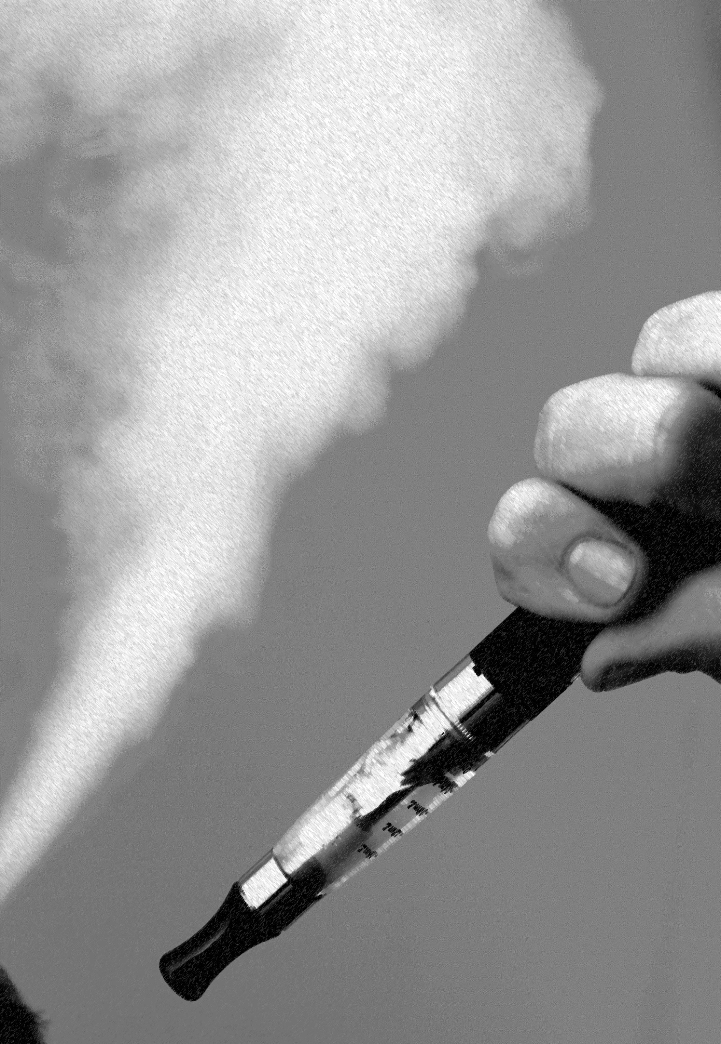
SDFGSG
Sisesta siia oma organisatsiooni logo
ÄRA SUITSETA
c ÄRA KASUTA ÜHTEGI TUBAKATOODET
E-sigarettide kasutamine on lastele, teismelistele ja noortele täiskasvanutele ohtlik
#PrEvCan #CANCERCODE
PrEvCan kampaania algatas EONS ja seda viiakse läbi koostöös kampaania peamise partneri ESMOga. Rohkem infot: www.cancernurse.eu/prevcan

Slide 5
SDFGSG
Sisesta siia oma organisatsiooni logo
ÄRA SUITSETA
c ÄRA KASUTA ÜHTEGI TUBAKATOODET
Vesipiibu suitsetamine on seotud kopsuvähi ja teiste hingamisteede haigustega
#PrEvCan #CANCERCODE
PrEvCan kampaania algatas EONS ja seda viiakse läbi koostöös kampaania peamise partneri ESMOga. Rohkem infot: www.cancernurse.eu/prevcan

Slide 6
SDFGSG
Sisesta siia oma organisatsiooni logo
ÄRA SUITSETA
c ÄRA KASUTA ÜHTEGI TUBAKATOODET
Tee endale ja inimestele enda ümber üks suur heategu ja ära hakka tubakat tarbima
#PrEvCan #CANCERCODE
PrEvCan kampaania algatas EONS ja seda viiakse läbi koostöös kampaania peamise partneri ESMOga. Rohkem infot: www.cancernurse.eu/prevcan

Slide 7
SDFGSG
Sisesta siia oma organisatsiooni logo
ÄRA SUITSETA
c ÄRA KASUTA ÜHTEGI TUBAKATOODET
Kunagi pole liiga hilja suitsetamisest loobuda
#PrEvCan #CANCERCODE
PrEvCan kampaania algatas EONS ja seda viiakse läbi koostöös kampaania peamise partneri ESMOga. Rohkem infot: www.cancernurse.eu/prevcan

Slide 8
SDFGSG
Sisesta siia oma organisatsiooni logo
ÄRA SUITSETA
c ÄRA KASUTA ÜHTEGI TUBAKATOODET
Suitsetamisest loobumine parandab sinu ja su pere tervist.
#PrEvCan #CANCERCODE
PrEvCan kampaania algatas EONS ja seda viiakse läbi koostöös kampaania peamise partneri ESMOga. Rohkem infot: www.cancernurse.eu/prevcan

Slide 9
SDFGSG
Sisesta siia oma organisatsiooni logo
ÄRA SUITSETA
c ÄRA KASUTA ÜHTEGI TUBAKATOODET
Küsi abi õelt või teistelt tervishoiuspetsialistidelt
#PrEvCan #CANCERCODE
PrEvCan kampaania algatas EONS ja seda viiakse läbi koostöös kampaania peamise partneri ESMOga. Rohkem infot: www.cancernurse.eu/prevcan

Slide 10
SDFGSG
ÄRA SUITSETA
c ÄRA KASUTA ÜHTEGI TUBAKATOODET
Sõnumid tervishoiutöötajatele
#PrEvCan #CANCERCODE
PrEvCan kampaania algatas EONS ja seda viiakse läbi koostöös kampaania peamise partneri ESMOga. Rohkem infot: www.cancernurse.eu/prevcan

Slide 11
SDFGSG
Sisesta siia oma organisatsiooni logo
ÄRA SUITSETA
c ÄRA KASUTA ÜHTEGI TUBAKATOODET
Suitsetamisest loobumine on vähktõve esimese, teise ja kolmanda staadiumi ennetamise oluline osa
#PrEvCan #CANCERCODE
PrEvCan kampaania algatas EONS ja seda viiakse läbi koostöös kampaania peamise partneri ESMOga. Rohkem infot: www.cancernurse.eu/prevcan

Slide 12
SDFGSG
Sisesta siia oma organisatsiooni logo
ÄRA SUITSETA
c ÄRA KASUTA ÜHTEGI TUBAKATOODET
Uuri alati välja, kas sinu patsiendid suitsetavad. Paku nõu ja abi ning jätka järelkontrolliga!
#PrEvCan #CANCERCODE
PrEvCan kampaania algatas EONS ja seda viiakse läbi koostöös kampaania peamise partneri ESMOga. Rohkem infot: www.cancernurse.eu/prevcan

Slide 13
SDFGSG
Sisesta siia oma organisatsiooni logo
ÄRA SUITSETA
c ÄRA KASUTA ÜHTEGI TUBAKATOODET
Toetu tõenduspõhistele suitsetamisest loobumise teenustele
#PrEvCan #CANCERCODE
PrEvCan kampaania algatas EONS ja seda viiakse läbi koostöös kampaania peamise partneri ESMOga. Rohkem infot: www.cancernurse.eu/prevcan

Slide 14
SDFGSG
Sisesta siia oma organisatsiooni logo
ÄRA SUITSETA
c ÄRA KASUTA ÜHTEGI TUBAKATOODET
Pööra erilist tähelepanu patsientidele, kes samaaegselt kuritarvitavad narkootilisi ja psühhotroopseid aineid
#PrEvCan #CANCERCODE
PrEvCan kampaania algatas EONS ja seda viiakse läbi koostöös kampaania peamise partneri ESMOga. Rohkem infot: www.cancernurse.eu/prevcan

Slide 15
SDFGSG
Sisesta siia oma organisatsiooni logo
ÄRA SUITSETA
c ÄRA KASUTA ÜHTEGI TUBAKATOODET
Kohandatud tekst
Lisa pilt
#PrEvCan #CANCERCODE
PrEvCan kampaania algatas EONS ja seda viiakse läbi koostöös kampaania peamise partneri ESMOga. Rohkem infot: www.cancernurse.eu/prevcan

